Slide 1
SIMPLECO
Nhóm 5
TĂNG BÁ HỒNG PHÚC
HOÀNG NGỌC KHÁNH QUỲNH
NGUYỄN VĂN SƠN
NGUYỄN VIỆT TÂN
TRẦN QUỐC THẮNG

Slide 2

CÁC VẤN ĐỀ VỀ HIỆU SUẤT PHẦN MỀM
Không đủ mạnh, không đủ bộ nhớ
Máy quá nóng
Trình điều khiển lỗi thời,BIOS
Phần mềm lỗi
Ứng dụng không cần thiết chạy nền
Virus

Slide 3
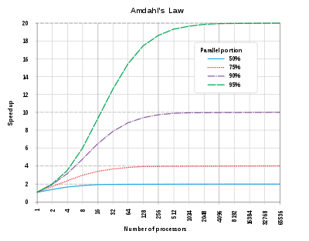
AMDAHL’S LAW

Slide 4

AMDAHL’S LAW
Designing The Experience
Được thành lập vào năm 1967 bởi nhà khoa học máy tính gên Amdahl, khi ông làm việc với IBM
Là một mô hình của mối quan hệ giữa sự tang tốc mong đợi của việc riển khai song của một thuật toán với phần tuần tự của thuật toán, với phần tuần tự của thuật toán

Slide 5

NGUYÊN NHÂN GIẢM HIỆU SUẤT MÁY TÍNH
Máy bị nhiễm độc virus
Cấu hình phần cứng yếu
Nhiều phần mềm chạy ẩn cùng window
Bên trong
Ổ cứng phân mảnh hoặc bị Badsector
Bên ngoài
Gỡ bỏ cài đặt phần mềm gây lỗi Registry
CPU hoạt động trong thời gian dài
Nhiều tập tin rác

Slide 6

TÁC HẠI
Gây lỗi chương trình
Chương trình chạy chậm , tốc độ tải quá chậm
Hư hại về phần cứng, phần mềm
Ko đáp ứng được nhu cầu của người dùng

Slide 7
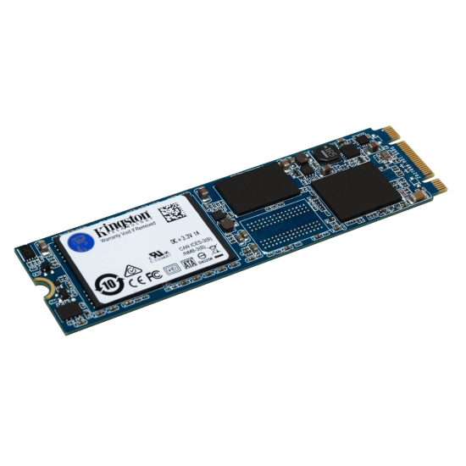

Nâng cấp ổ cứng
Lợi ích
Giảm thiểu thời gian khởi động HDH
HDD
Khả năng truy xuất dữ liệu nhanh
Trên thị trường hiện nay có hai loại ổ chính là HDD và SSD
Nạp chạy phần mềm nhanh chóng
Bảo vệ dữ liệu tốt, khả năng chống sốc cao
Tản nhiệt hiệu quả, hoạt động không tiếng ồn
SSD

Slide 8
Số nhân
Nâng cấp chip
Số luồng
10
x
Xung nhịp
Cache
Hyper-Theading
Tubo Boost

Slide 9

Nâng cấp RAM
-Khi thay Ram có dung lượng và tốc độ bus lớn sẽ giúp nâng cấp tốc độ máy tính

Slide 10

Nâng cấp GPU
-Giảm bớt khối lượng việc cho CPU
-Tiết kiệm thời gian đáng kể
-Giải quyết vấn đề liên quan đến hiển thị

Slide 11
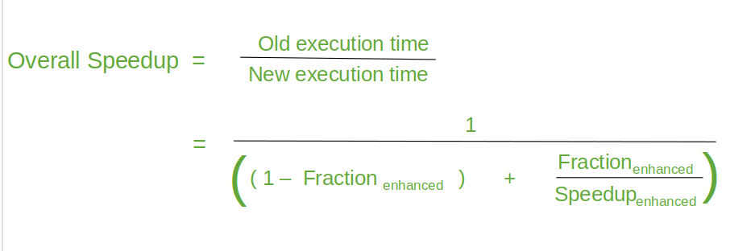
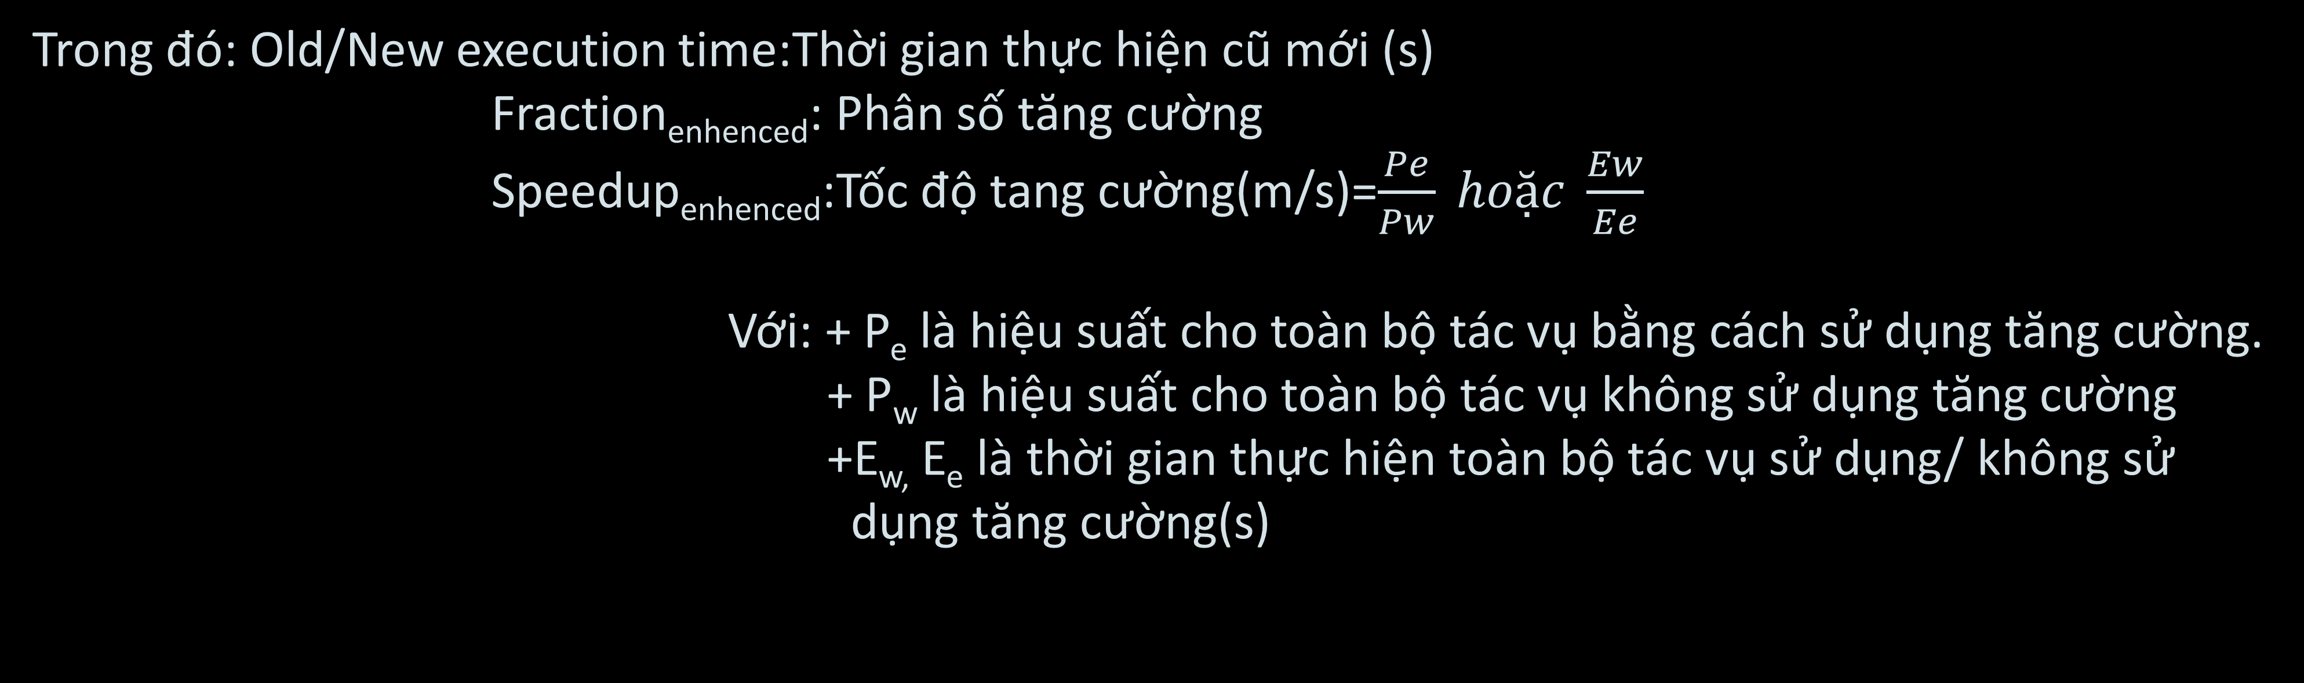
ĐÁNH GIÁ HIỆU SUẤT
Ta có công thức để đánh giá hiệu suất như sau:
Trong đó: Old/New execution time:Thời gian thực hiện cũ mới (s)
Fraction_{enhenced}: Phân số tăng cường
Speedup_{enhenced}:Tốc độ tang cường(m/s)=$\frac{Pe}{Pw} hoặc \frac{Ew}{Ee}$
Với: + P_{e} là hiệu suất cho toàn bộ tác vụ bằng cách sử dụng tăng cường.
+ P_{w} là hiệu suất cho toàn bộ tác vụ không sử dụng tăng cường
+E_{w,} E_{e} là thời gian thực hiện toàn bộ tác vụ sử dụng/ không sử dụng tăng cường(s)

